Slide 1
Україна в умовах незалежності
За програмою ЗНО
http://osvita.ua/doc/files/news/10/1006/history_Ukraine2017.pdf
http://istzno.dp.ua

Slide 2
Дати для запам’ятовування
6 грудня – День Збройних сил України
Липень 1994 – обрання Л. Кучми Президентом України
1995 – обрання України членом Ради Європи (РЄ)
28 червня 1996 – ухвалення Конституції України
Вересень 1996 – запровадження гривні
Жовтень – грудень 2004 – «помаранчева революція", обрання В. Ющенка Президентом України
2008 – вступ України до світової організації торгівлі (СОТ)
Січень 2010 – обрання В. Януковича Президентом України
Листопад 2013 – лютий 2014 – «революція Гідності»
Червень 2014 – обрання П. Порошенка Президентом України
2014 – підписання Україною угоди про асоціацію з ЄС
Вересень 2014, лютий 2015 – Мінські угоди

Slide 3
Поняття та терміни http://www.osvita.org.ua/articles/1347.html
«Корупція» – злочинне використання державними чиновниками та іншими посадовими особами своїх формальних прав із метою особистого збагачення
«Тіньова економіка» - частина економіки, яка працює поза межами державного контролю, регулювання, не сплачує обов’язкових платежів до бюджету країни
«Помаранчева революція» - кампанія протестів в Україні, організована і проведена прихильниками Віктора Ющенка, основного кандидата від опозиції на президентських виборах у листопаді — грудні 2004 року, після оголошення Центральною виборчою комісією попередніх результатів, згідно з якими нібито переміг його суперник — Віктор Янукович
«Євромайдан» – національно-патріотичні протестні акції в Україні, передусім, проти корупції, свавілля правоохоронних органів та сил спецпризначення, а також на підтримку європейського вектора зовнішньої політики України.
«Небесна сотня» - збірна назва загиблих протестувальників, які мали безпосередній стосунок до ідеї та акції Євромайдану (Революції Гідності) у грудні 2013 — лютому 2014 року
«Революція гідності» - політичні та суспільні зміни в Україні з 21 листопада 2013 до лютого 2014 року, викликані спротивом проти відходу політичного керівництва країни від законодавчо закріпленого курсу на Європейську інтеграцію та подальшою протидією цьому курсу
«Сепаратизм» - політика і практика відокремлення, відділення частини території (сецесії) держави з метою створення суверенної держави, дезінтеграцію країни, переходу до складу іншої держави (іредентизм) чи набуття статусу дуже широкої автономії

Slide 4
«Антитерористична операція» - комплекс заходів, спрямованих на попередження, запобігання та припинення терористичних дій
«Анексія» - це насильницьке приєднання державою всієї або частини території іншої держави в односторонньому порядку. За міжнародним правом анексія — один з видів агресії і спричиняє міжнародно-правову відповідальність
«Тимчасово окупована територія» - частина території України, яка контролюється Російською Федерацією внаслідок анексії Криму, а також війни на сході України
«Кіборги» - назва українських вояків – захисників донецького аеропорту під час війни на сході України
«Волонтерський рух» - добровільна безкорисна суспільно корисна діяльність. Може здійснюватись і окремими людьми, і організаціями
«Люстрація» - заборона діячам високого рангу, які скомпрометували себе, впродовж певного часу або пожиттєво працювати на державній службі
«Поліконфесійність» - наявність багатьох релігійних течій на території однієї країни

Slide 5
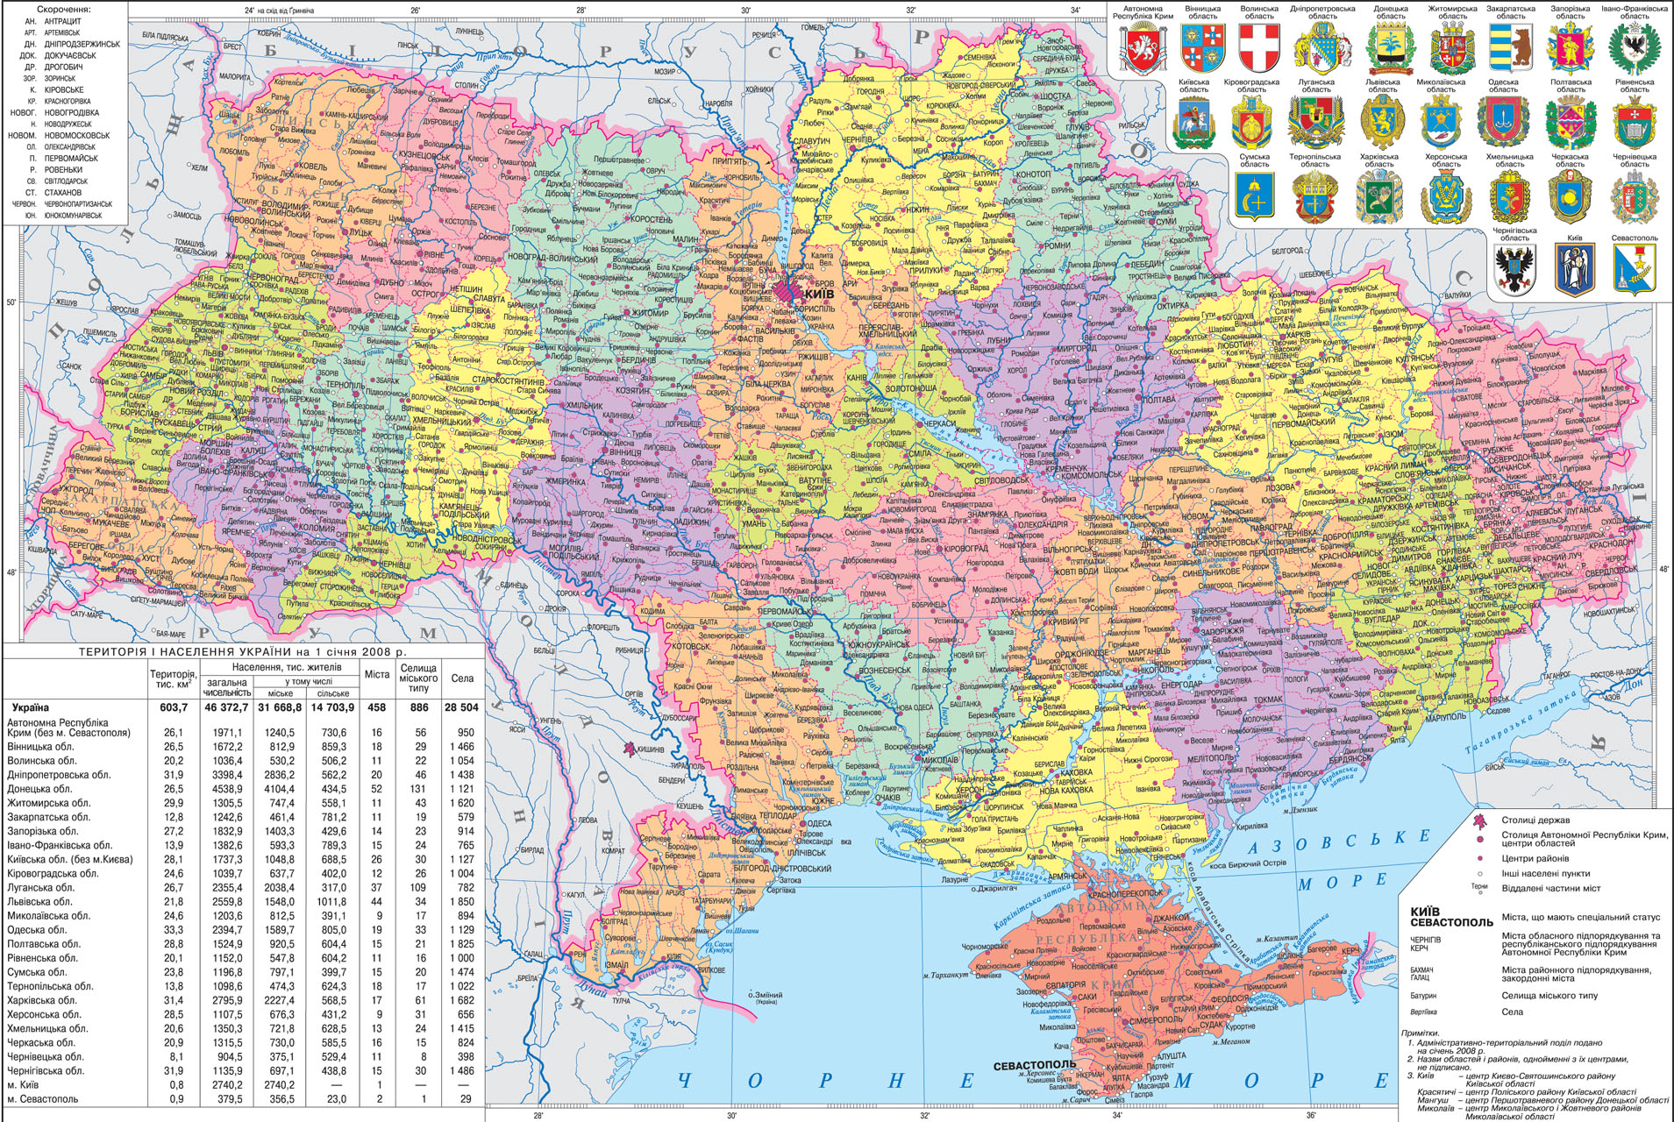

Slide 6
Персоналії
Леонід Кучма (1938р.н.). Український політик, Прем’єр-міністр України з 13 жовтня 1992 р. до 21 вересня 1993 р., другий Президент України (19 липня 1994р. — 23 січня 2005р.).
Віктор Ющенко (1954 р.н.).Український політик, голова партії «Наша Україна» (2005–2013 рр.), засновник та Голова Ради Інституту Президента Віктора Ющенка «Стратегічні ініціативи», третій Президент України (2005–2010 рр.), голова Національного банку України (1993–2000 рр.), Прем’єр-міністр України (1999–2001 рр.), лідер Помаранчевої революції.
Віктор Янукович (1950 р.н.). Український державний діяч, політик, четвертий Президент України (з 25 лютого 2010 р. до 22 лютого 2014 р.). Голова Партії регіонів, Прем’єр-міністр України (2002 —2005 рр.та 2006 —2007 рр.). Двічі поспіль брав участь у президентських виборах: 2004 р. програв, 2010 р. переміг. 22 лютого 2014 р. визнаний Верховною Радою України таким, що у неконституційний спосіб самоусунувся від здійснення конституційних повноважень, та є таким, що не виконує свої обов’язки.
Петро Порошенко (1965 р.н.). Український державний та політичний діяч, п’ятий і чинний Президент України (з 7 червня 2014 р.). Був народним депутатом України III, IV, V та VII скликань, секретарем Ради Національної безпеки і оборони України, міністром економічного розвитку та торгівлі України, міністром закордонних справ України, головою Ради Національного банку України.

